Slide 1
Использование игр и игровых упражнений по формированию фонематических процессов в работе
с детьми с ОНР

Slide 2
Отставание в фонематическом развитии в дошкольном возрасте, создает серьезные препятствия для успешного усвоения ребенком программного материала по чтению и письму в дальнейшем, так как у него оказываются недостаточно сформированными практические обобщения о звуковом составе слова, которые у ребенка с нормальным речевым развитием вырабатываются задолго до обучения в школе.
Дефекты речи препятствуют также успешному обучению детей .В связи с этим становится понятным, как необходимы коррекционные занятия с детьми, отстающими в речевом развитии.

Slide 3
Фонематические процессы включают в себя:
фонематический слух
фонематическое восприятие
фонематические представления

Slide 4
Л.С. Выготским был введен термин «фонематический слух», который включает в себя 3 речевые операции:
• способность слышать есть данный звук в слове или нет;
• способность различать слова, в которые входят одни и те же фонемы, расположенные в разной последовательности;
• способность различать близко звучащие, но разные по значению слова.

Slide 5
Несколько позже Д.Б. Элькониным был введен термин «фонематическое восприятие». Ученый занимался поиском наиболее эффективной методики обучения чтению и письму. Он обратил внимание, что для овладения этими навыками недостаточно одного фонематического слуха, детей необходимо специально обучать фонематическому восприятию, которое включает в себя 3 операции:
• умение определять линейную последовательность звуков в слове;
• умение определять позицию звука в слове по отношению к его началу, середине или концу;
• осознание или подсчет количества звуков в слове.

Slide 6
Позже Д.Б. Эльконин выделил из фонематического восприятия фонемный анализ, включающий:
1. выяснение порядка следования фонем в слове;
2. установление различительной функции фонем;
3. выделение основных фонематических противопоставлений, свойственных данному языку.
Именно этот ученый доказал, что прежде, чем обучать ребенка письменной речи, необходимо обучить его навыкам фонемного анализа.

Slide 7
Профессор Л.С. Волкова раскрывает понятие «фонематического слуха» как «…тонкий систематизированный слух, обладающий способностью осуществлять операции различения и узнавания фонем, составляющих звуковую оболочку слова».
Что такое фонематическое восприятие? «Специальные умственные действия по дифференциации фонем и установлению звуковой структуры слова». В его основе лежит фонематический слух. Это определение охватывает и различение фонем, и фонематический анализ, синтез и представления. Под фонематическим анализом мы понимаем умственные действия по анализу звуковой структуры слова – разложение его на последовательный ряд звуков, подсчет их количества, классификация. Аналогично под фонематическим синтезом мы будем понимать умственные действия по синтезу звуковой структуры слова – слияние отдельных звуков в слоги, а слоги в слова. На основе понятия «представления», данного И. М. Онищенко, как одного из психических процессов, фонематическим представлениям можно дать следующее определение – это сохранившиеся в сознании образы звуковых оболочек слов, которые образовались на основе предшествовавших им ранее восприятий этих слов.

Slide 8
Теория и практика логопедической работы убедительно доказывают, развитые фонематические процессы – важный фактор успешного становления речевой системы в целом.
Эффективная и стойкая коррекция дефектов произношения (звукопроизношения, слоговой структуры слов) может быть возможна только при опережающем формировании фонематического восприятия. Бесспорна взаимосвязь развития фонематического восприятия не только с фонетической, но и с лексико-грамматической стороной речи.

Slide 9
Нарушение фонематического восприятия приводит к тому, что ребёнок не воспринимает на слух (не дифференцирует) близкие по звучанию или сходные по артикуляции звуки речи. Его словарь не пополняется теми словами, в состав которых входят трудноразличимые звуки. Ребёнок постепенно начинает отставать от возрастной нормы. По той же причине не формируется в нужной степени и грамматический строй. Понятно, что при недостаточности фонематического восприятия многие предлоги или безударные окончания слов для ребёнка остаются «неуловимыми».

Slide 10
Только при планомерной работе по развитию фонематических процессов дети воспринимают и различают окончания слов, приставки, общие суффиксы, выделяют предлоги в предложении и т.д., что так важно при формировании навыков чтения и письма. Умение слышать каждый отдельный звук в слове, чётко отделять его от рядом стоящего, знать из каких звуков состоит слово, то есть умение анализировать звуковой состав слова, является важнейшей предпосылкой для правильного обучения грамоте.
Вывод: Нарушение фонематического восприятия мешает детям овладеть в нужной степени словарным запасом и грамматическим строем, тормозит развитие связной речи (подчеркнём, что все названные процессы взаимосвязаны и взаимообусловлены).

Slide 11
Система логопедического воздействия по формированию фонематических процессов в системе коррекционной работы включает следующие этапы:
Начальный ( подготовительный) этап
Основной этап
Заключительный этап

Slide 12
Основной задачей в процессе обучения грамоте является формирование у дошкольников общей ориентировки в звуковой системе языка, обучение их звуковому анализу слова, т.е. определению порядка следования звуков в слове, установлению различительной роли звука, основных качественных его характеристик. Но дети не могут овладеть звуковым анализом, только произнося слова вслух. Поэтому при обучении грамоте старших дошкольников необходимо использовать разнообразные средства, позволяющие воспринимать информацию зрительно.
Использование занимательного наглядного материала в работе с дошкольниками – один из основных залогов успешного обучения детей абстрактным понятиям при обучении грамоте. Ребёнку непросто осознать, что такое звук, слог, слово, предложение, если объяснения педагога не подкрепляются иллюстративным материалом.
Развитие фонематического восприятия начинается с самых первых этапов коррекционной работы. Одновременно с самых первых занятий проводится работа по развитию слухового внимания и слуховой памяти – на фронтальных, подгрупповых и индивидуальных занятиях в процессе специальных игр и упражнений.
Эта работа начинается на материале неречевых звуков и постепенно охватывает все звуки речи, входящие в звуковую систему родного языка.

Slide 13
Следует знать различие между фонематическим восприятием и звуковым анализом.
Итак, фонематическое восприятие не требует специального обучения, а звуковой ана­лиз требует. Далее, фонематическое восприятие — первая ступень в поступательном дви­жении к овладению грамотой, звуковой анализ — вторая. Ещё один фактор: фонемати­ческое восприятие формируется в период от года до 4-х, звуковой анализ — в более по­зднем возрасте (после 4-х). И, наконец, фонематическое восприятие — способность раз­личить особенности и порядок звуков, чтобы воспроизвести их устно, звуковой анализ — способность различить то же самое, чтобы воспроизвести звуки в письменной форме.
Обозначим указанные отличительные факторы следующим образом (в порядке их опи­сания):
дидактический;
порядковый;
возрастной;
содержательный.

Slide 14
Очень важно представлять разницу между 2-мя указанными процессами и не смешивать их. Кроме того — и это важнейшее положение реабилитационной программы — переходить к звуковому анализу или синтезу звукового состава слова у ребёнка с нару­шениями речи следует только после достижения им определённого (стартового) уровня фонематического восприятия, а также сформированности произношения анализируе­мых и синтезируемых звуков речи.

Slide 15
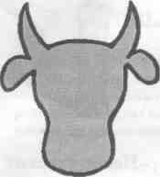
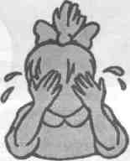
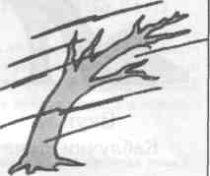
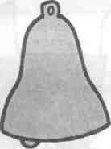
В своей практической деятельности мы постоянно используем разнообразные вспомогательные средства при обучении дошкольников, имеющих общее недоразви­тие речи.
Одним из таких средств являются зрительные символы гласных и согласных звуков.

Slide 16
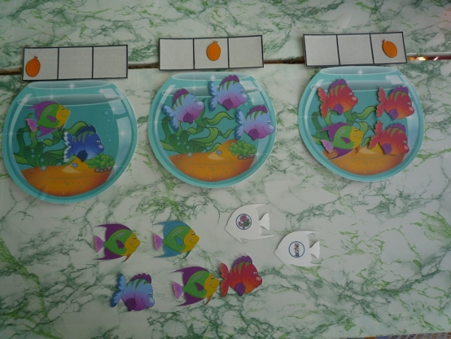
Для детей с речевыми нарушениями определение позиции заданного зву­ка в слове (начало, середина или конец) представляет значительную трудность. Случаи описания зрительной символики, помогающей формированию этого сложного навыка, встречаются в специальной литературе.
Как правило, это выделенные определённым цветом левая, средняя или правая части прямоугольника или цветок, слева, справа или между 2х ёлок и пр.

Slide 17
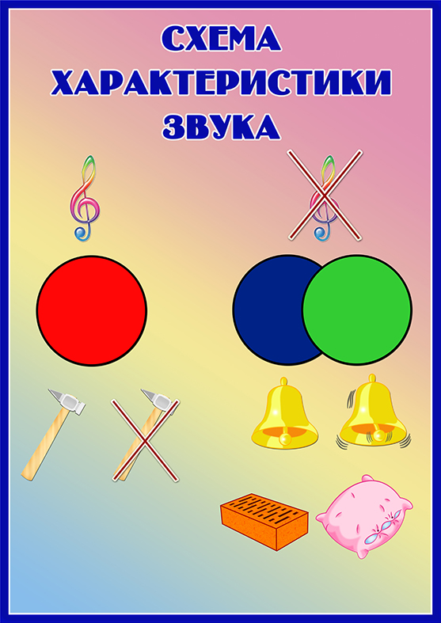
Перед формированием звукового анализа должна быть проведена следующая работа:
Уточнение артикуляции звуков. Дети должны правильно артикулировать звук, удерживать артикуляцию, узнавать звук по беззвучной артикуляции изолированно или в ряду других звуков, дифференцировать гласные и согласные звуки по артикуляции, определять наличие преграды для воздушной струи.

Slide 18
Игры
для формирования
звукового анализа
у детей с ОНР

Slide 19
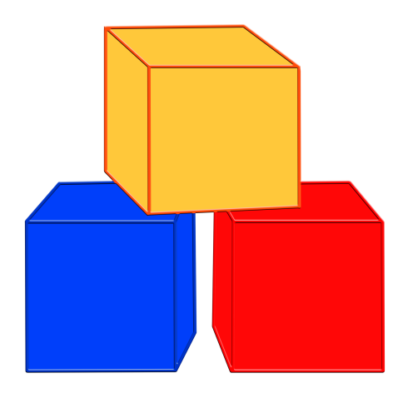
Посмотри вокруг
Цель: учить определять наличие звука в слове.
Ход игры. Дети должны внимательно посмотреть вокруг себя и найти в группе предметы, в названиях которых есть заданный звук.

Slide 20
Лото
Цель: учить определять наличие звука в слове.
Оборудование: карточка лото для каждого играющего, разделенная на четыре квадрата, в каждом из них наклеена предметная картинка; фишка.
Ход игры. Только в трех квадратах находятся картинки, в названиях которых присутствует заданный звук. Дети должны найти лишнюю картинку, в названии которой нет изучаемого звука и закрыть ее фишкой.
Можно использовать более сложный вариант игры. Каждому играющему дается альбомный лист, на котором наклеено много предметных картинок. Дети должны найти картинки, в названиях которых есть заданный звук и накрыть его фишкой.

Slide 21
Брось мяч
Цель: учить выделять первый и последний звуки в слове, последовательность их в слове.
Оборудование: мяч.
Ход игры. Убрать первый звук в слове. Какое слово получится?
Логопед стоит в центре, играющие – вокруг него. Он бросает мяч кому-то из детей и называет слово, а они убирают первый или последний звук в слове (зависит от задания) и бросают мяч ведущему;
Речевой материал: лужи-ужи, косы-осы, крот-рот, бочки-очки, клещи-лещи, сурок-урок;
Рост-рос, стол-сто, марка-Марк, бегут-бегу, кружит-кружи, волы-вол, стога-стог, бобр-боб, взяла-взял.

Slide 22
Два берега
Цель: учить определять наличие звука или первый звук в слове.
Оборудование: предметные картинки; изображение лодки или корабля.
Ход игры. На доске мелом изображается река. Посредине реки магнитами укрепляется лодка или корабль, в которых есть прорези для предметных картинок. Логопед рассказывает детям, что на лодке (корабле) плывут слова. Слова, начинающиеся, например, со звука [к], должны причалить к одному берегу, а все остальные – к другому. Дети выходят к доске по очереди, достают из прорезей картинки, называют их, определяют наличие звука или первый звук в слове (в зависимости от задания) и укрепляют их магнитами к нужному берегу.

Slide 23
Раскрась картинки
Цель: учить определять наличие звука, его позицию в слове (начало, середина, конец).
Оборудование: несколько нераскрашенных предметных картинок изображенных на альбомном листе.
Ход игры. Играющим раздаются листы, на которых нарисовано несколько нераскрашенных картинок. Дети должны раскрасить или заштриховать те картинки, в названиях которых есть заданный звук, или звук, находящийся в определенной позиции. Выигрывает тот, кто первым справится с заданием.

Slide 24
Соберем цепочку
Цель: развивать умение выделять первый и последний звуки в слове.
Ход игры. Логопед называет слово, а ребенок называет слово, где первым звуком будет последний звук предыдущего слова и т.д. Например, мост-телефон-носки-игла-аист-топор-рак.

Slide 25
домино
Цель: развивать умение выделять первый и последний звуки в слове.
Оборудование: предметные картинки.
Ход игры. Играть лучше группами по 3-4 человека. Играющим раздаются предметные картинки. Один из детей кладет картинку на стол, называет ее и определяет последний звук в данном слове. Тот из играющих, который находит у себя картинку с таким же начальным звуком, кладет ее следующей, называет ее и последний звук в слове и т.д. Например, слон-насос-сосна-абажур-рак.

Slide 26
Где спрятался звук?
Цель: развивать умение определять позицию звука в слове (начало, середина, конец).
Оборудование: картонный домик с тремя окнами-карманами.
Ход игры. Домик и предметные картинки стоят у логопеда на столе. Дети подходят к столу, берут картинку, называют ее и определяют, где находится изучаемый звук. Если он находится в начале слова, кладут ее в первое окно-карман, в середине – во второе, в конце – в третье.

Slide 27
Мы на саночках катались,
Наши санки потерялись
Цель: учить определять количество звуков в слове.
Оборудование: картонные санки с кармашками, укрепленные на доске магнитами. На санках написаны цифры «3», «4», «5». Предметные картинки беспорядочно укреплены на доске магнитами.
Ход игры. Логопед говорит детям, что каждая картинка находится в своих саночках. Сколько в названии предмета, нарисованного на картинке, звуков, такая цифра написана и на санках. Но санки поехали с горки и перевернулись. Все картинки выпали из них и перемешались. Нужно найти каждой картинке ее санки. Дети по очереди выходят к доске, берут картинку, произносят ее название, определяют количество звуков в слове и кладут картинку в нужный кармашек.
Речевой материал: кот, рак, оса, лук, муха, лиса, шарф, крот, белка, замок, кукла, жираф, книга, груша.

Slide 28
Расставь фишки
Цель: учить определять количество звуков в слове, их последовательность.
Оборудование: каждый играющий получает альбомный лист, разделенный на прямоугольники, в начале каждой строки картинка; набор цветных кружков-фишек.
Ход игры. Каждому звуку соответствует клетка, в которую играющие кладут нужный кружок-фишку (синюю, красную или зеленую). Выигрывает тот, кто первым справится с заданием.
Варианты подбора картинок: шары, коза, рыба, пила; кран, шарф, мост, слон; лимон, полка, крыло, тыква; бык, бусы, утка, мишка.
Рак
Мышь
Мак
Лев

Slide 29
Проведение специальных игр и упражнений будет способствовать успешному развитию фонематических процессов, что является основой для дальнейшего успешного обучения в школе

Slide 30
Список использованной литературы:
Гадасина Л. Я., Ивановская О. Г. Звуки на все руки: Пятьдесят логопедических игр. – СПб.: ДЕТСТВО-ПРЕСС, 1999.
Дурова Н. В. Фонематика. Как научить детей слышать и правильно произносить звуки. Методическое пособие. – М. : Мозаика-Синтез, 2003.
Колесникова Е. В. Развитие звуко-буквенного анализа у детей 5-6 лет. - М.: Гном и Д. – 2000.
Пожиленко Е.А. Волшебный мир звуков и слов: Книга для логопедов и воспитателей. – СПб.: КАРО, 2008.
Чернова Н.А. Игры и задания для формирования звукового анализа у детей с ОНР. – ж. «Логопед», №8, 2009 г.

Slide 31
Спасибо
За внимание!

